Slide 1
电力企业新员工进场安全教育
博富特咨询
全面
专业
实用

Slide 2
关于博富特
博富特培训已拥有专业且强大的培训师团队-旗下培训师都拥有丰富的国际大公司生产一线及管理岗位工作经验，接受过系统的培训师培训、训练及能力评估，能够开发并讲授从高层管理到基层安全技术、技能培训等一系列课程。
我们致力于为客户提供高品质且实用性强的培训服务，为企业提供有效且针对性强的定制性培训服务，满足不同行业、不同人群的培训需求。
博富特认为：一个好的培训课程起始于一个好的设计,课程设计注重培训目的、培训对象、逻辑关系、各章节具体产出和培训方法应用等关键问题。

Slide 3
电力企业新员工进场安全教育
EHS微社区

Slide 4
目录
一
安全生产基本知识
二
基本权利和义务
三
安全常识
四
认识安全标识
五
主要危险源及应对措施
六
现场急救知识
七
案例分析

Slide 5
安全生产基本知识
什么是安全生产，它的意义是什么？
☞安全（广义定义）：
是指人们在从事生产、生活乃至生存活动的一切领域内，没有任何危险和伤害，使之身心安全、健康并能舒适、高效地从事活动。
☞安全生产：
是指在劳动生产过程中，通过努力改善劳动条件，克服不安全因素，防止事故的发生，使企业生产在保证劳动者安全健康和国家财产及人民生命财产安全的前提下顺利进行。
☞包括两个方面的安全：
1、人身安全。（包括劳动者本人及相关人员）
2、设备安全。

Slide 6
安全生产基本知识
我国安全生产的方针是什么？
安全第一，预防为主，综合治理。
什么是安全生产工作？
为搞好安全生产而开展的一系列活动。

Slide 7
安全生产基本知识
员工安全生产的主要职责：
☞遵守有关设备维修保养制度的规定；
☞自觉遵守安全生产规章制度和劳动纪律；
☞爱护和正确使用机器设备、工具，正确佩戴防护用品；
☞关心安全生产情况，向有关领导或部门提出合理化建议；
☞发现事故隐患和不安全因素要及时向组织或有关部门汇报；
☞发生工伤事故，要及时抢救伤员、保护现场，报告领导，并协助调查工作；
☞努力学习和掌握安全知识和技能、熟练掌握本工种操作程序和安全操作规程；
☞积极参加各种安全活动，牢固树立“安全第一”思想和自我保护意识；
☞有权拒绝违章指挥和强令冒险作业，对个人安全生产负责。

Slide 8
目录
一
安全生产基本知识
二
基本权利和义务
三
安全常识
四
认识安全标识
五
主要危险源及应对措施
六
现场急救知识
七
案例分析

Slide 9
您的安全生产权利
☞上岗前接受安全知识培训的权利；
☞安全生产知情权与建议权；
☞对安全管理的批评、检举、控告权；
☞拒绝违章指挥和强令冒险作业权；
☞紧急情况下停止作业与撤离权；
☞享受工伤保险与伤亡补偿权。

Slide 10
您的安全生产义务
☞遵章守纪，服从管理；
☞正确佩戴和使用劳动防护用品；
☞参加培训，掌握安全生产技能；
☞及时报告事故隐患。

Slide 11
目录
一
安全生产基本知识
二
基本权利和义务
三
安全常识
四
认识安全标识
五
主要危险源及应对措施
六
现场急救知识
七
案例分析

Slide 12
☞一个方针：安全第一、预防为主、综合治理。
☞安全生产的“三宝”：安全帽、安全带、安全网。
☞三违：违章作业、违章指挥、违反劳动纪律。
☞三无：个人无违章、岗位无隐患、班组无事故。
☞三级控制：风电公司控制事故、风电场控制障碍、班组控制异常。
☞三级安全教育：即新入场人员必须分别经过分公司级、项目公司和班组级安全教育并考试合格才能上岗作业。
☞三同时：即安全卫生设施必须与主体工程同时设计、同时施工、同时投入使用。
☞三铁反三违：用铁的面孔、铁的纪律、铁的处理反违章指挥、违章作业、违反劳动纪律。
☞四不伤害：不伤害自己，不伤害他人，不被他人伤害，保护他人不被伤害。

Slide 13
☞安全生产事故处理“四不放过”原则：即事故原因没有查清不放过，事故责任者没有得到严肃处理不放过，广大职工没有受到教育不放过，防护措施没有得到落实不放过。
☞在生产中必须做到“五同时”：即在计划、布置、检查、总结、评比生产的同时必须计划、布置、检查、总结、评比安全工作。
☞安全生产六大纪律：
进入现场，必须戴好安全帽，扣好帽扣，正确使用劳动防护用品；
二米以上的高处悬空作业，无安全设施的必须戴好安全带，扣好保险钩；
高处作业时，不准往下面乱抛材料和工具等物件；
各种电动机械设备，必须有可靠的安全接地和防雷装置，方能开动使用；
不懂电器和机械的人员严禁使用和玩弄机电设备；
吊装区域非操作人员严禁入内，把杆下方不准站人。

Slide 14
☞安全生产十不准：
不戴安全帽，不准进入施工现场；
高空作业不挂安全网、不系安全带，不准施工；
穿高跟鞋、拖鞋、赤脚不准作业；
工作时间不准喝酒，酒后不准作业；
高空作业所用物料不准随便抛下；
电源开关不准一闸多用；
机械设备不准带病运行；
机械设备的安全防护装置不完善不准使用；
吊车无人指挥、看不清起落点不准吊装；
防火禁区不准吸烟。

Slide 15
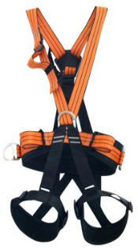
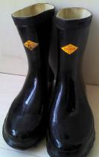
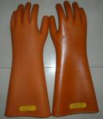
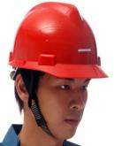
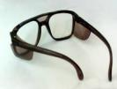
全身安全带
绝缘靴
绝缘手套
安全帽
护目镜
常用安全用品

Slide 16
正确佩戴个人防护用品
☞安全帽作用：
头部防护用品，使高空坠落的物品向外偏离，减轻伤害程度。
☞安全帽正确佩戴：
安全帽顶部与头顶留有空间，空间要大于32mm（约2个手指的宽度），要戴好安全帽，系紧帽带。要注意定期检查在有效期内，如发现帽子有裂缝，下凹或严重磨损时，应立即更换。
☞安全帽的有效期
塑料帽、纸胶帽不超过两年半。
玻璃钢(维纶钢)橡胶帽不超过三年半。
植物枝条编织帽不超过两年。

Slide 17
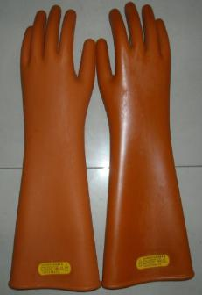
☞根据作业场所电压选用绝缘手套，不得低压高用；
☞高压区作业时，只能用作辅助安全防护用具，不得接触带电设备；低压带电作业区作业时，可用作基本安全用具，即带手套后，两手可以接触1KV以下的带电设备。
☞使用经检验合格的绝缘手套；
☞使用前进行外观检查，无漏气、裂纹、粘黏、气泡及发脆现象；
☞佩戴绝缘手套时，应注意左右手，手套指孔与使用者的双手是应该比较的吻合的；
☞佩戴绝缘手套时，使用者还应将其工作服的袖口放在手套向里面；
☞使用时注意防止尖锐物体刺破手套。

Slide 18
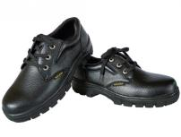
☞根据作业场所电压选用绝缘鞋（靴），不得低压高用；不论是穿低压或高压绝缘鞋（靴），均不得直接用手接触带电部位；
☞使用经检验合格的绝缘靴；
☞布面绝缘鞋只能在干燥环境下使用，避免布面潮湿；
☞绝缘鞋（靴）的使用不可有破损；
☞穿用绝缘靴时，应将裤管套入靴简内。穿用绝缘鞋时，裤管不宜长及鞋底外沿条高度，更不能长及地面，保持布帮干燥；
☞非耐酸碱油的橡胶底，不可与酸碱油类物物质接触，并应防止尖锐物刺伤。低压绝缘鞋若底花纹磨光，露出内部颜色时则不能作为绝缘鞋使用。
试验周期：
六个月。

Slide 19
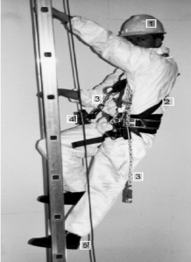
攀爬风机正确使用个人防护用品
1
1. 安全帽
2. 全身安全带
3. 系索
• 双钩坠落缓冲装置安全绳
• 一根带有固定缩短装置安全绳
4. 坠落保护装置
5. 安全鞋（大小适中）
3
2
4
3
5

Slide 20
目录
一
安全生产基本知识
二
基本权利和义务
三
安全常识
四
认识安全标识
五
主要危险源及应对措施
六
现场急救知识
七
案例分析

Slide 21
我国规定的安全颜色
安全色是用来表达警告、禁止、指令、提示等安全信息含义的颜色。它的作用是使人们能够迅速发现和分辨安全标志，提醒人们注意安全，预防发生事故。我国安全色标准规定黄、红、蓝、绿四种颜色为安全色。同时规定安全色必须保持在一定的颜色范围内，不能褪色、变色或被污染，以免同别的颜色混淆，产生误认。
1. 安全色：安全色是传递安全信息含义的颜色。
2. 安全标识：安全标识是用以表达特定安全信息的标识，由图形符号、安全色、几何形状（边框）或文字构成。
安全标志：
是由安全色、几何图形和图形符号构成。分为警告标志、禁止标志、指令标志、提示标志四类。

Slide 22
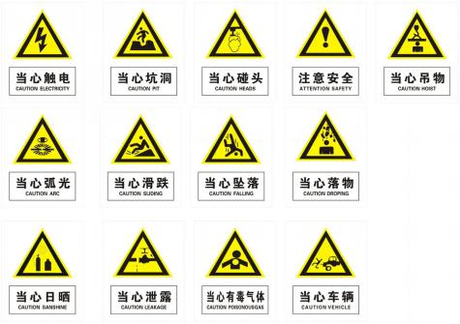
☞黄色（警告色）：
与黑色组成的条纹是视认性最高的色彩，特别能引起人们的主意，所以被选为警告色，含义是警告和注意。如场内危险机器和警戒线，行车道中线、安全帽等；警告信号（灯）旗等。
警告标志

Slide 23
☞红色（禁止色）：
很醒目,使人们在心理上产生兴奋性和刺激性，红色光光波较长，不易被尘雾所散射，在较远的地方也容易辨认，也就是说红色的注目性高，视认性也很好。所以用来表示危险、禁止、停止。
传递禁止、停止、危险或提示消防设备、设备的信息。
• 道路交通禁令标识；
• 消防设备标识；
• 机械的停止按钮、刹车及停车装置的操纵手柄；
• 指示器上各种表头的极限位置的刻度；
• 各种危险信号（灯）旗等。

Slide 24
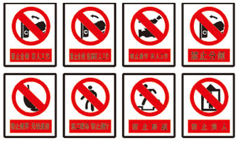
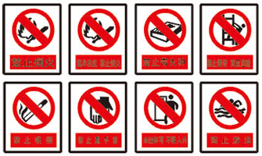
禁止标志

Slide 25
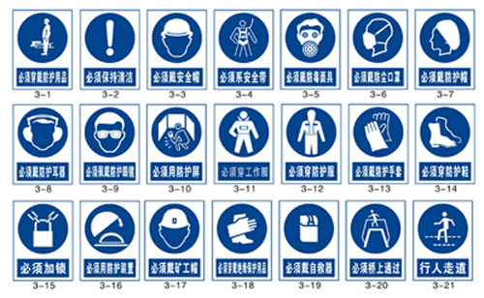
指令标志
☞蓝色（指令色）：
蓝色的注目性和视认性都不太好，但与白色配合使用效果显著，特别是在太阳光下比较明显。所以被选为含指令标志的颜色，即必须遵守。

Slide 26
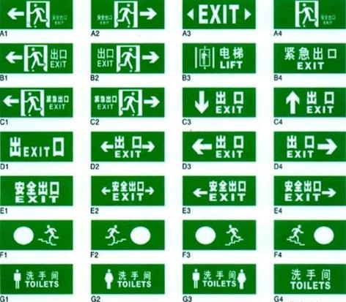
提示标志
☞绿色（提示色）：
注目性和视认性虽然不高，但绿色是新鲜、年轻、青春的象征，具有和平、永远、生长、安全等心理效用，所以绿色提示安全信息，含义是提示，表示安全状态或可以通行。车间内的安全通道，行人和车辆通行标志；消防设备和其他
安全防护设备的位置表示都用绿色；机器启动按钮及安全信号（灯）旗等。

Slide 27
杜邦安全文化坐标系统
伤害率
依赖人的本能
以顺从为目标
主要依靠安全管理人员
管理层参与欠缺
管理承诺
雇佣条件
纪律约束
规则程序
监督控制
个人承诺
个人价值
自主管理
自我保护
能力和习惯
自我约束
帮助别人遵守
留心他人
团队贡献
关注他人
集体荣誉
Zero
互助阶段
时间
本能阶段
依赖阶段
独立阶段

Slide 28
目录
一
安全生产基本知识
二
基本权利和义务
三
安全常识
四
认识安全标识
五
主要危险源及应对措施
六
现场急救知识
七
案例分析

Slide 29
安全用电
主要应对措施：
☞非电工严禁动电
☞各种电器使用前应检查是否漏电、接地是否良好
☞所有用电器具必须经过漏电保护器，而且漏电保护器必须灵敏可靠
☞应使用优质的电缆线，严禁使用胶质线
☞禁止用扎丝等导电材料捆绑电缆电线
☞所有用电开关应标明用途和责任人
☞学会触电急救知识

Slide 30
车辆伤害
主要应对措施：
☞项目部施工处靠近县城、国道，交通安全尤为重要
☞遵守交通规则
☞车辆安全设施处于良好状态，灯光齐全
☞多人行走时应成纵队而不应排成一排
☞通勤车辆应不得人货混装、不得超员、不得超速行驶

Slide 31
机械伤害
主要应对措施：
☞严格按操作规程作业，按时进行机械保养维护、工前检查应到位
☞各种防护设施齐全可靠，尤其是发电机传动部分的外防护罩、切割机的手柄开关等
☞操作有旋转零部件的设备时严禁戴手套、严禁穿过于肥大的服装
☞不在挖掘机的回旋半径内停留
☞严禁用反铲、装载机斗运人

Slide 32
起重伤害
主要应对措施：
☞各种起重设备在安装前必须经检验合格，各种证件齐全。
☞起重设备在使用前必须经过专门检查，合格后方准使用。
☞起重机操作工、起重指挥人员必须经专门培训后持证上岗。
☞钢丝绳、吊带应每班检查，起重机开动前应确认安全后再开车
☞任何人不得在起吊物下方停留
☞起重机司机应听从任何人发出的停车信号
☞吊笼内严禁人货混装

Slide 33
物体打击
主要应对措施：
☞严禁上下同时作业，除非有可靠的防护措施
☞进入工作面必须戴安全帽并系好帽带
☞脚手架上的杂物应及时清理，所有工器具必须袋装吊运，严禁抛扔，除非有可靠的安全防护措施

Slide 34
高处坠落
高处作业：凡在坠落高度基准2m以上有可能坠落的高处进行的作业，均称为高处作业，分为一级高处作业：2-5M；二级, 5-15M ；三级， 15-30M；四级， 30M以上。
主要应对措施：
☞1、首先应做好安全防护设施，比如设置好安全围栏、铺满跳板、挂好安全网等
☞2、在上述设施不完善的情况下应系挂安全带，安全带的正确系法应是高挂低用。
☞3、身体应满足要求，患有高血压、低血糖、癫痫等不适应症的人员严禁上高架作业。

Slide 35
高处作业如何做好安全防护
（1）要按规定穿戴防护用品。如穿软底鞋、戴安全帽、系安全带；安全带应高挂低用，不能穿皮鞋或塑料硬底鞋作业。
（2）登高时禁止使用没有防滑或梯档缺损的梯子。梯顶端应放置牢固或有专人扶梯。
（3）登高时用的脚手架要符合规定。使用前要检查是否有断裂伤痕，搁置必质平衡牢靠，两梯要用绳索扎牢。
（4）注意脚手架是否坚固、结实、平衡。各层都要放底板篱笆，上下脚架要有良好的扶手，确保安全。
（5）高处作业下方必须设安全网。凡无外架防护的施工，必须在4—6米处设一层固定的安全网，每隔12米（四层楼）再设一道固定的安全网，并同时设一道随墙体逐层上升的安全网。
（6）在天棚和轻型屋面上操作或行走前，必须在上面搭设跳板或下方满搭安全网。
（7）冬季在寒冷地区从事高处作业时，要防止踏冰滑倒，不准在走道、脚手架上倒水。
（8）在高处作业遇有雷击或阻云密布将有大雷雨时，脚手架上的作业人员必须立即离开。

Slide 36
火 灾
主要应对措施：
☞严禁明火作业，必须要明火作业时，必须经施工管理部和安全生产部批准，派专人监护，作业完毕立即灭火
☞不得在一个垂直面上同时进行电焊气焊作业，氧气瓶、乙炔瓶按规定存储，不得暴晒，两瓶间距保证5M以上，与明火保持10M以上的距离
☞焊割作业时下部如有易燃易爆物品，必须采取可靠的防护措施，派专人监护
☞如发生火灾，应立即扑救，同时向安全生产部、施工管理部报警
☞应学会火场逃生技巧

Slide 37
目录
一
安全生产基本知识
二
基本权利和义务
三
安全常识
四
认识安全标识
五
主要危险源及应对措施
六
现场急救知识
七
案例分析

Slide 38
意外伤害急救
1、遇到意外伤害时，不要惊慌失措，要保持镇静，并维持好现场的秩序。
2、在周围环境不危及生命条件下，一般不要轻易随便搬动伤员。
3、暂不要给伤病员喝任何饮料和进食。
4、如发生意外，而现场无人时，应向周围大声呼救，请求来人帮助或设法联系有关部门，不要单独留下伤病员无人照管。
5、立即向有关部门报告事故现场、伤病员人数、伤病情况、伤病处理等。
6、根据伤情对病员分类抢救，先重后轻、先急后缓、先近后远。
7、对窒息、呼吸困难的伤病员，迅速进行人工抢救。
8、对伤情稳定的人员，迅速转运就近医院。
9、现场抢救必须统一服从领导，不得各自为政。

Slide 39
触电急救
触电急救最重要是动作要迅速。快速、正确地使触电者脱离电源，快速正确地急救。争取时间，就是争取了生命。
触电急救现场应用的主要救护方法是人工呼吸法和胸外心脏挤压法。
人工呼吸法
施行人工呼吸以口对口人工呼吸法效果最好。捏紧触电者鼻孔，深吸一口气后紧贴触电者的口向口内吹气，时间约为2秒钟，吹气完毕后，立即离开触电者的口，并松开触电者的鼻孔，让他自行呼气，时间约3秒钟，每分钟约12次。

Slide 40
胸外心脏挤压法
救护者跪在触电者一侧或骑跪在其腰部两侧，两手相迭，手掌根部放在伤者心窝上方、胸骨下，掌根用力垂直向下挤压，压出心脏里面的血液，挤压后迅速松开，胸部自动复原，血液充满心脏，以每分钟60次速度进行。
一旦呼吸和心脏跳动都停止了，应当同时进行口对口人工呼吸和胸外挤压，如现场仅一人抢救，可以两种方法交替使用，每吹气2—3次，再挤压10—15次。抢救要坚持不断，切不可轻率终止，运送途中也不能终止抢救。

Slide 41
中暑急救
中暑是由于高温、日晒引起的一种急性疾病。
中暑后会出现头晕、头痛、全身无力、口渴、心悸、恶心、呕吐等症状，严重时会突然晕倒。中暑又可分为先兆中暑、轻症中暑及重症中暑。
中暑急救的方法是：
让中暑病人立即离开高温环境，转移到阴凉通风处休息，并解开衣服，呈平卧姿势，同时让患者多喝含盐饮料。对于先兆中暑者，可不进行特殊治疗，让他自然恢复正常。对于重症中暑病人，要立即送医院抢救治疗。

Slide 42
砸伤急救
1.立即挖出伤员，注意不要再度受伤，动作要轻，准、快，不要强行拉。如全部被埋应尽快将伤者的头部优先暴露出来，清理口鼻泥土砂石、血块，松解衣带，以利呼吸。
2.使伤员平卧，头偏向一侧，防呕吐物堵塞呼吸。
3.伤口出血时应用布条止血和净水冲洗伤口，用干净毛巾包扎好以防感染。
4.骨折时要用夹板或代用品固定。
5.呼吸停止者，口对口人工呼吸。
6.心跳停止者，实行胸外心脏按压。
7.搬运伤员要平稳，避免颠簸和扭曲。有条件时及早输血、输液。

Slide 43
高空坠落急救
1、去除伤员身上的用具和口袋中的硬物。
2、在搬运和转送过程中，颈部和躯干不能前屈或扭转，而应使脊柱伸直，绝对禁止一个抬肩一个抬腿的搬法，以免发生或加重截瘫。
3、创伤局部妥善包扎，但对疑颅底骨折和脑脊液漏患者切忌作填塞，以免导致颅内感染。
4、颌面部伤员首先应保持呼吸道畅通，松解伤员的颈、胸部钮扣。
5、复合伤要求平仰卧位，保持呼吸道畅通，解开衣领扣。
6、周围血管伤，压迫伤部以上动脉干至骨骼。直接在伤口上放置厚敷料，绷带加压包扎以不出血和不影响肢体血循环为宜，常有效。
7、快速平稳地送医院救治。

Slide 44
火场急救
新到一个地方应先熟悉环境，知道安全通道和消防设施所在。
着火后不要惊慌，报警与救火、自救应同时进行，如果是初始火灾，分清着火点源后用身边的灭火器具或湿被单覆盖即可灭火；如果火势太大或着火点不在自己屋内，如果门很热，说明室外已是火海，切不可贸然开门，更不要着急跳楼，如果情况紧急，可把被单、衣服等撕成条绑紧后从窗外溜下,或将水淋湿墙壁和门阻止火势蔓延，洗手间是求生的最佳地方。
不能因清理行李和贵重物品而延误时间。
不能在浓烟弥漫时直立行走。大火伴着浓烟腾起后，应在地上爬行，避免呛烟和中毒。地面有火应穿上鞋。
如果身上着火了，千万不要奔跑，要赶快把衣服脱下，或躺在地上打滚把火苗灭熄。

Slide 45
淹溺急救
如身边有绳索、木板或其他不易下沉的物件，可抛给溺水者，再拖其上岸；游泳技术较好的，可迅速绕其背后，抓住头发或夹其腋窝，以仰泳方式将溺水者救出水面。
救到地面后，立刻将其平卧，解开衣带，清除口鼻等处泥沙杂草，以保证呼吸道通畅。
及时控水也很重要。抢救者单腿半跪，将溺水者头朝下、肚皮贴在自己膝上，使肺、胃内积水排出；或将溺水者扛在肩上，腹部置救治者肩峰上，边快步走动边控水，还能在一定程度上起到人工呼吸作用。
控水时间不宜过长，特别是当控水作用不明显时，应抓紧时间采取其他急救措施。例如，一方面作人工呼吸，一方面作胸外心脏按压，两者协调进行（即平均吹一口气，按压心脏4～5次），最好由两人协调配合进行。若溺水者牙关紧咬，也可将人工呼吸方式由口——口改为口——鼻，但无论采取何种方式，均应持久地坚持下去。因为相当多的溺水者此时处于“假死”状态，被救希望仍很大。
上述抢救应就地进行以免因送医院而延误时间，同时，应尽快和医生取得联系。医生在抢救过程中会酌情使用强心药和呼吸兴奋剂，对尽快纠正呼吸循环衰竭常有很大帮助。

Slide 46
目录
一
安全生产基本知识
二
基本权利和义务
三
安全常识
四
认识安全标识
五
主要危险源及应对措施
六
现场急救知识
七
案例分析

Slide 47
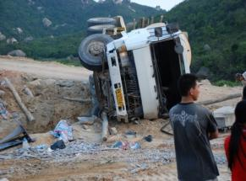
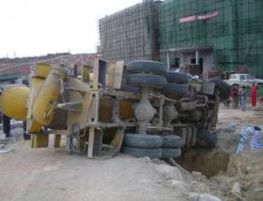
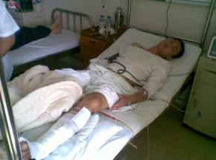
上川岛项目风机基础施工承包商混凝土搅拌运输车侧翻事故
2009年5月6日，中国葛洲坝集团股份有限公司台山川岛风电工程项目部一辆外雇混凝土搅拌运输车在工地道路旁侧翻，造成驾驶员左小腿受轻微创伤（肌腱割裂伤），车辆受损。
案
例
分
析

Slide 48
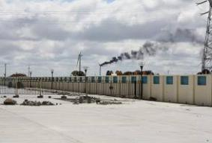
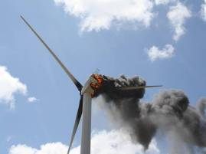
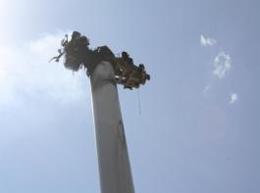
内蒙项目公司灰腾梁项目“7.14”风力发电机组火灾事故
2009年7月14日，中广核风力发电有限公司所属内蒙项目公司灰腾梁300MW特许权项目正处于设备调试期的90#风力发电机组发生火灾事故，导致90#风力发电机组烧毁，直接经济损失730多万元，事故未造成人员伤亡。
案
例
分
析

Slide 49
感谢聆听
资源整合，产品服务
↓↓↓
公司官网 | http://www.bofety.com/
如需进一步沟通
↓↓↓
联系我们 | 15250014332 / 0512-68637852
扫码关注我们
获取第一手安全资讯
微信公众号
抖音

